Slide 1

T.C. İSTANBUL AREL ÜNİVERSİTESİ MESLEK YÜKSEKOKULU BİLGİSAYAR TEKNOLOJİ BÖLÜMÜ BİLGİSAYAR PROGRAMCILIĞI PROGRAMI
MESLEKİ PROJE – SUNUMU
2017

Slide 2
PROJE BİLGİLERİ
Proje Adı: JAVA İLE OYUN PROGRAMLAMA
Danışmanın İsmi: Öğr. Gör. Timur İNAN
Öğrenci Ad Soyad: Mücahit Mustafa PERVER
Öğrenci Numarası: 151030094
Öğrenci Ad Soyad: Ferhat ÇARK
Öğrenci Numarası: 151030079

Slide 3
İÇERİK
Proje tanımı
Görev Dağılımı ve GANTT Şeması
Projenin Amacı ve Hedefi
Literatür Araştırması
Yapılan Çalışmalar
Yapılacak Çalışmalar

Slide 4
Proje Tanımı
Java Eclipse kullanarak Flappy Bird oyununa benzeri bir oyun geliştirmek.

Slide 5
Görev Dağılımı
AD SOYAD | GÖREVİ
Ferhat Çark | Uçak sınıfının oluşturulması, Panel sınıfının oluşturulması
Mücahit Mustafa Perver | Frame sınıfının oluşturulması, Boru sınıfının oluşturulması, MouseListener sınıfının oluşturulması, Main Sınıfının oluşturulması

Slide 6
GANTT Şeması

Slide 7
Projenin Amacı ve Hedefi
İnsanların boş vakitlerinde veya bir şeyi beklerken sıkılmamaları için bazen eğlenceli bazen ise sinir bozucu olabilen küçük bir oyun programlamak ve Java görsel programlamada kendimizi geliştirmek ve ileride yapacağımız projelere adım atmaktır.

Slide 8
Literatür Araştırması
Java Frame Nedir ?, Nasıl yapılır ? : http://www.ugurkizmaz.com/YazilimMakale-1633-Java-Frame-Nedir--Nasil-Yapilir-.aspx
Java Programlama: Frame ve Panel ekleme işlemleri: http://www.serefakyuz.com/2011/06/java-programlama-gui-bolum1-frame-ve-panel-ekleme-islemleri.html
Java Görsel Programlama hakkında bilgiler: http://members.comu.edu.tr/msahin/courses/gorsel_prog_files/ders07.pdf
Java DrawImage nasıl yazıldığı ve ne olduğu hakkında bilgiler: https://docs.oracle.com/javase/tutorial/2d/images/drawimage.html
Java 2D grafik ve DrawImage hakkında bilgiler: http://www.java2s.com/Tutorial/Java/0261__2D-Graphics/DrawImage.htm
Java MouseListener nedir ve nasıl yazıldığı hakkında bilgiler: https://docs.oracle.com/javase/tutorial/uiswing/events/mouselistener.html

Slide 9
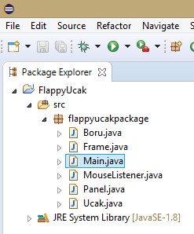
Yapılan Çalışmalar
İlk önce proje oluşturuldu ve paket oluşturuldu , paketin içine sınıflar oluşturuldu.

Slide 10
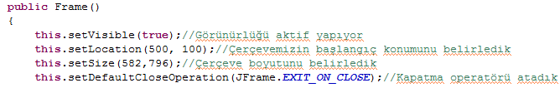
Frame sınıfı JFrame olarak kalıtıldı sonra Frame’e ait bilgiler girildi.

Slide 11
Panel sınıfı JPanel olarak kalıtıldı. Panel sınıfına paintComponent metodu oluşturuldu. MouseListener sınıfı MouseListenere implement edildi ,boolean veri tipinde clicked değişkeni tanımlandı değeri false olarak atandı. MousePressed olayı gerçekleştiğinde clicked değeri true olarak atandı sonra Frame sınıfının bilgilerine MouseListener sınıfı eklendi ve Trame metodu çağrıldı.

Slide 12
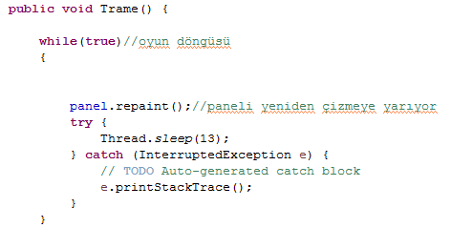
Trame metodunun içine oyun döngüsü oluşturuldu ve oyun döngüsünün içine panel.repaint() kodu ile panel sınıfına yeniden çizildi.

Slide 13
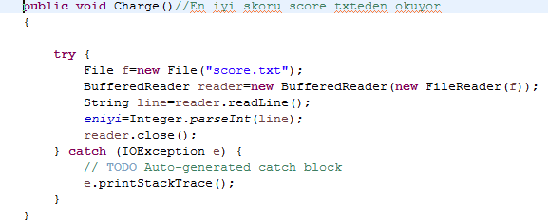
Charge metodu oluşturuldu, oyun klasörü içindeki score.txt’den en iyi skoru değeri alınıp eniyi değişkenine atandı.

Slide 14
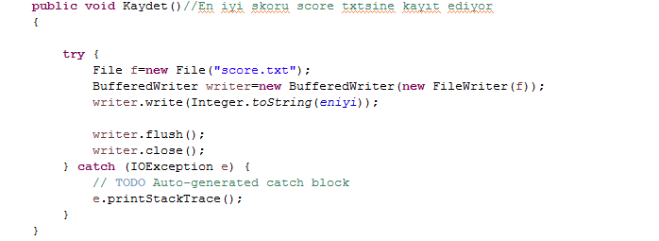
Kaydet metodu eniyi değeri score text dosyasına atması için oluşturuldu.

Slide 15
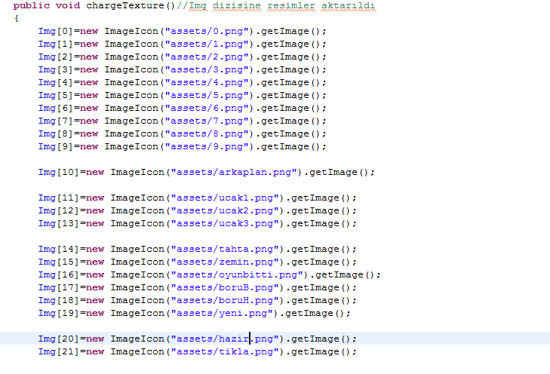
Panel sınıfına Image dizisi oluşturuldu, chargeTexture metodu oluşturuldu ve resimler bu metodun içinden image dizisine aktarıldı.

Slide 16
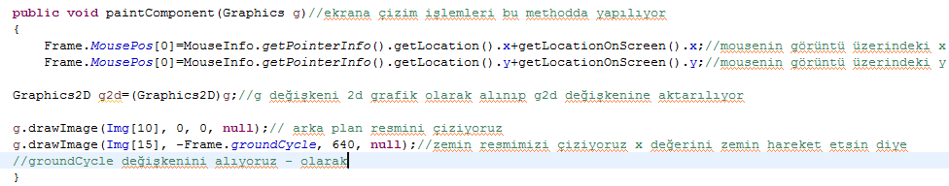
Çerçeveye resimleri çizeceğimiz paintComponent metoduna gerekli resimler çizildi.

Slide 17
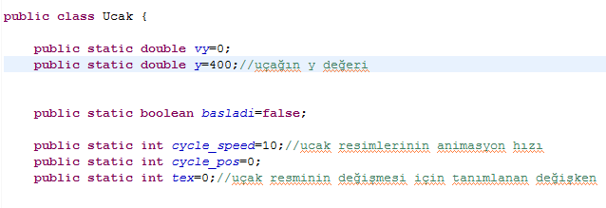
Ucak sınıfının değişkenleri tanımlandı.

Slide 18
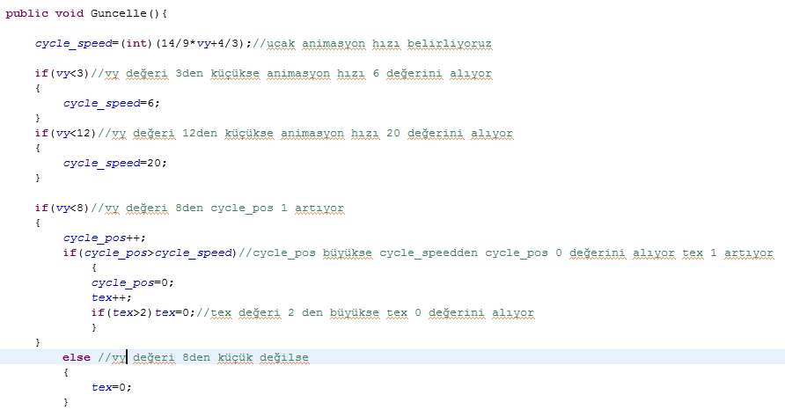
Ucak sınıfına Guncelle metodu yazıldı.

Slide 19
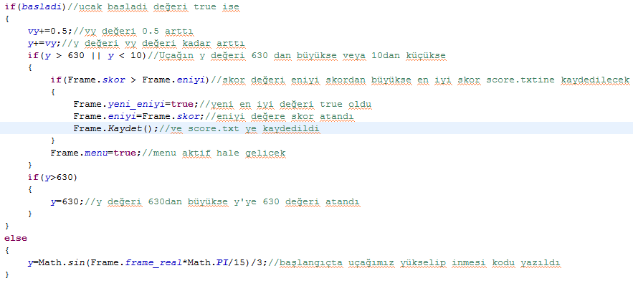

Slide 20

Uçak ekrana çizildi.

Slide 21
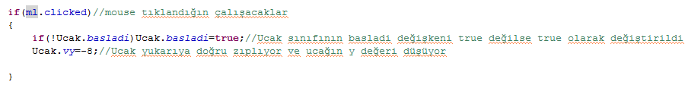
Oyun döngüsüne Ucak.Guncelle metodu çağrıldı.
Frame sınıfının Theme metoduna mouse tıklandığında uçağın zıplaması sağlandı sonra tıklandıktan sonra tıklanma değeri yeniden false olarak atandı.

Slide 22

Boru sınıfına ait değişkenler tanımlandı.

Slide 23
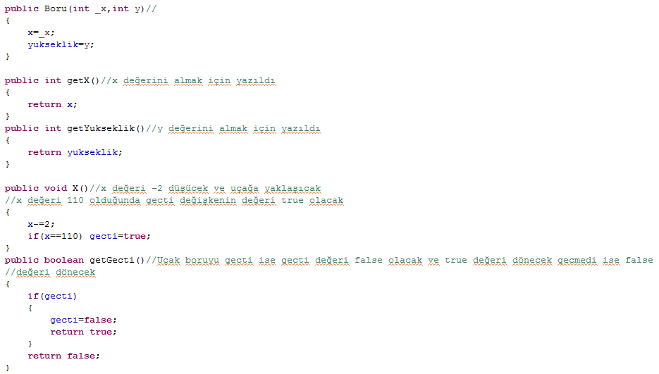
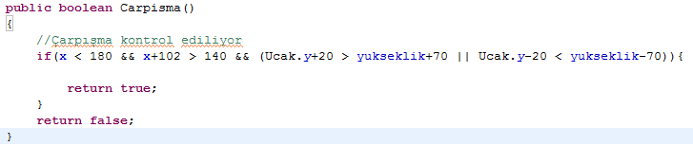
Boru sınıfına metodlar yazıldı.

Slide 24
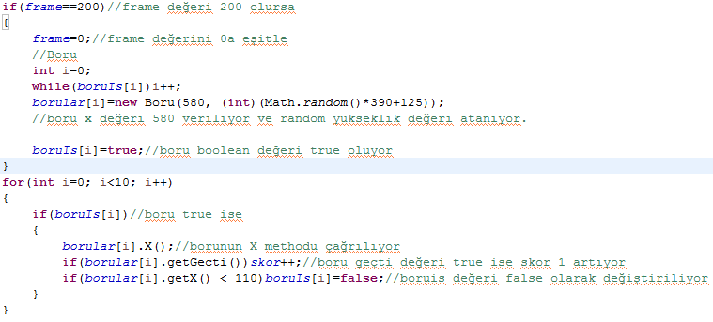
Frame sınıfında borular dizisi oluşturuldu sonra oyun döngüsü içine boru dizisinde ki borulara x ve y değerleri verildi , sonra döngü oluşturuldu, boruIs değeri true ise borular[i]’nin X methodu çağrılıyor borular[i]’nin getGecti methodu true ise skor 1 artıyor sonra borular[i]’nin x değeri -110’dan küçükse boruIs[i] değeri false olarak değiştirildi.

Slide 25
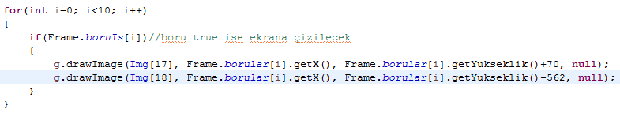
Panel sınıfına borular çizildi.

Slide 26
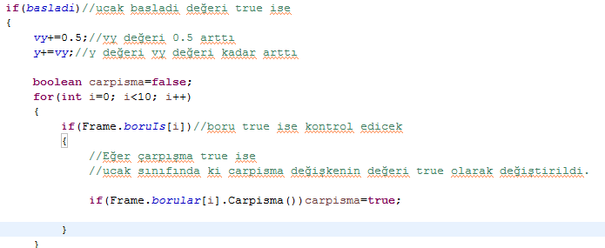
Ucak sınıfının Guncelle methodunun içine boru ile çarpışma kontrol edildi

Slide 27
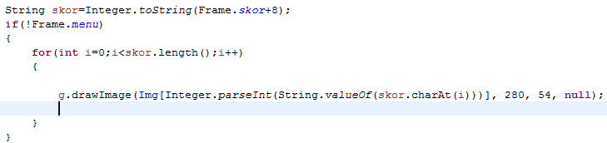
Panel sınıfında ekrana skor çizildi.

Slide 28

Hazir resmi ve tıklama resmi ekrana çizildi.

Slide 29

Panel sınıfına, oyun bittiğinde game over yazısı ve tahta çizildi eniyi_skor değeri true ise new yazısıda tahtaya çizildi.

Slide 30
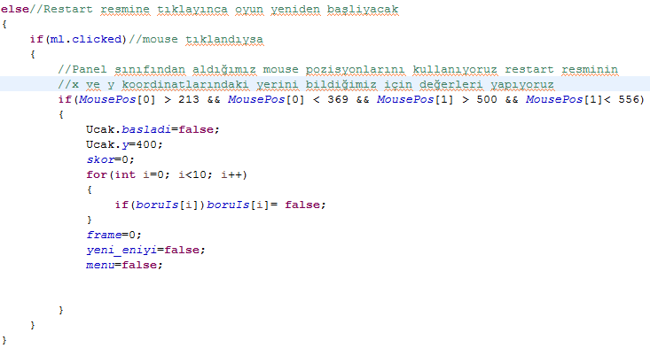
Restart resmini çizdik Frame sınıfındaki MousePos dizisini burada kullanıcaz oyunumuz yeniden başlasın diye, restart resmine tıklandığında oyun en başına dönüyor. Eğer menü değeri true ise aşağıdaki değerler yazılır.

Slide 31
Yapılacak Çalışmalar
Projemize, bir textbox ve button koyulacak ve kullanıcıdan isim yazılacak ve giriş yapılması istenecek. Kullanıcının ismi ve skoru veritabanına kaydedilecektir. Kaydedilen kullanıcı oyunu tekrar açtığında aynı ismi girerse tekrar en iyi skoru kaydetmiş olacak.

Slide 32
Bizi dinlediğiniz için teşekkürler…

